Slide 1
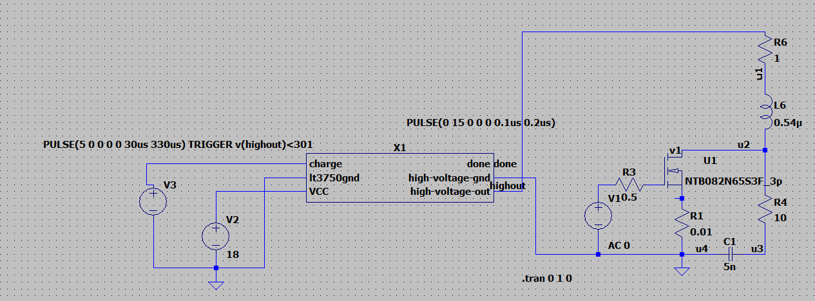
参数整定方案
电路原图

Slide 2
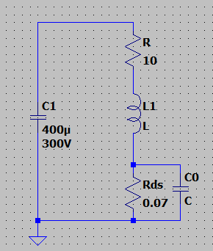
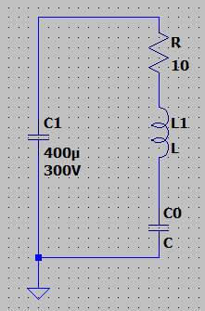
参数整定方案
等效电路
MOSFET导通
MOSFET截止

Slide 3
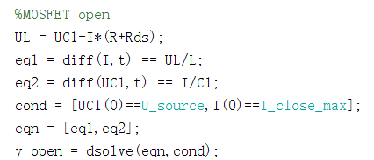
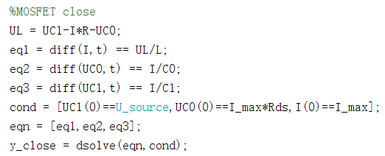

参数整定方案
数学模型
MOSFET截止
MOSFET导通
等效电感近似计算，LP主边电感、LS副边电感

Slide 4
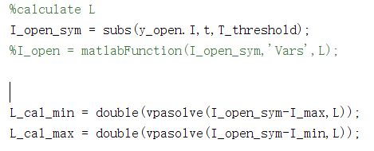
参数整定方案
等效电感计算
通过MOSFET导通时电感充电电流计算等效电感，使一个导通周期内，电能利用效率最高

Slide 5
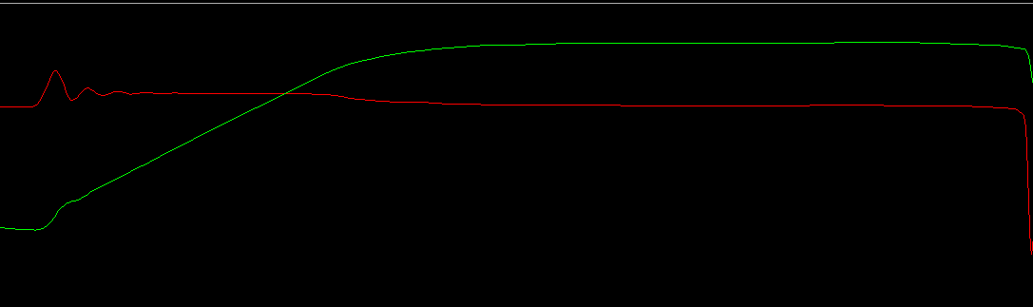
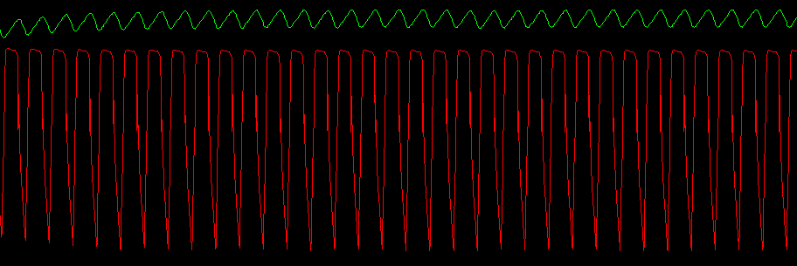
通过等效电感的电流
等效电感两端电压
当等效电感过小，即充电时间远小于导通时间，损耗大。
当等效电感过小，即充电时间远大于导通时间，直流分量大，损耗大，电感利用率低

Slide 6
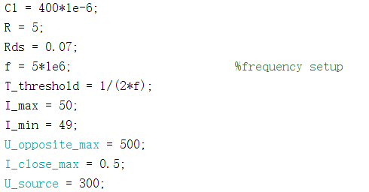

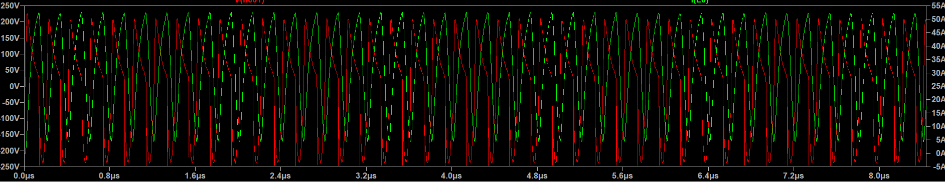
通过计算得到电感L
通过等效电感的电流
等效电感两端电压

Slide 7
参数整定方案
反向电压控制电容计算
MOSFET截止后，等效电感向电容充电，电容大小影响充电速度（即截止周期内，电感电流放电程度，从而影响电感利用率），影响反向电动势（电容越小，根据C=Q/U，电压越大，因此需要平衡两个矛盾需求）
通过最优化方法求得等效电感最小值（等效电感越小，sensor电感有上限的情况下，匝数比可以越大，副边电压可以越高）
min L
s.t. UC0 = U_OPPOSITE
I <= I_CLOSE_MAX
L_MIN <= L <= L_MAX
1E-10 <= C0 <=1E-5
由MOSFET导通时计算得到L上界与下界

Slide 8
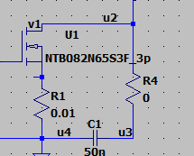
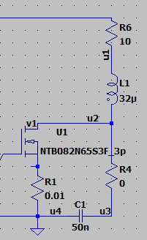
参数整定方案
其它参数
电阻R4在电容C1放电回路中影响放电速度，即起限流作用。C1参数确定后，通过仿真可知MOSFET导通后的电流，调节R4使电流在MOSFET允许范围内
电阻R6限制通过等效电感的最大电流，可根据需要确定，当最大电流大于单个MOSFET允许的最大导通电流时，需并联MOSFET

Slide 9
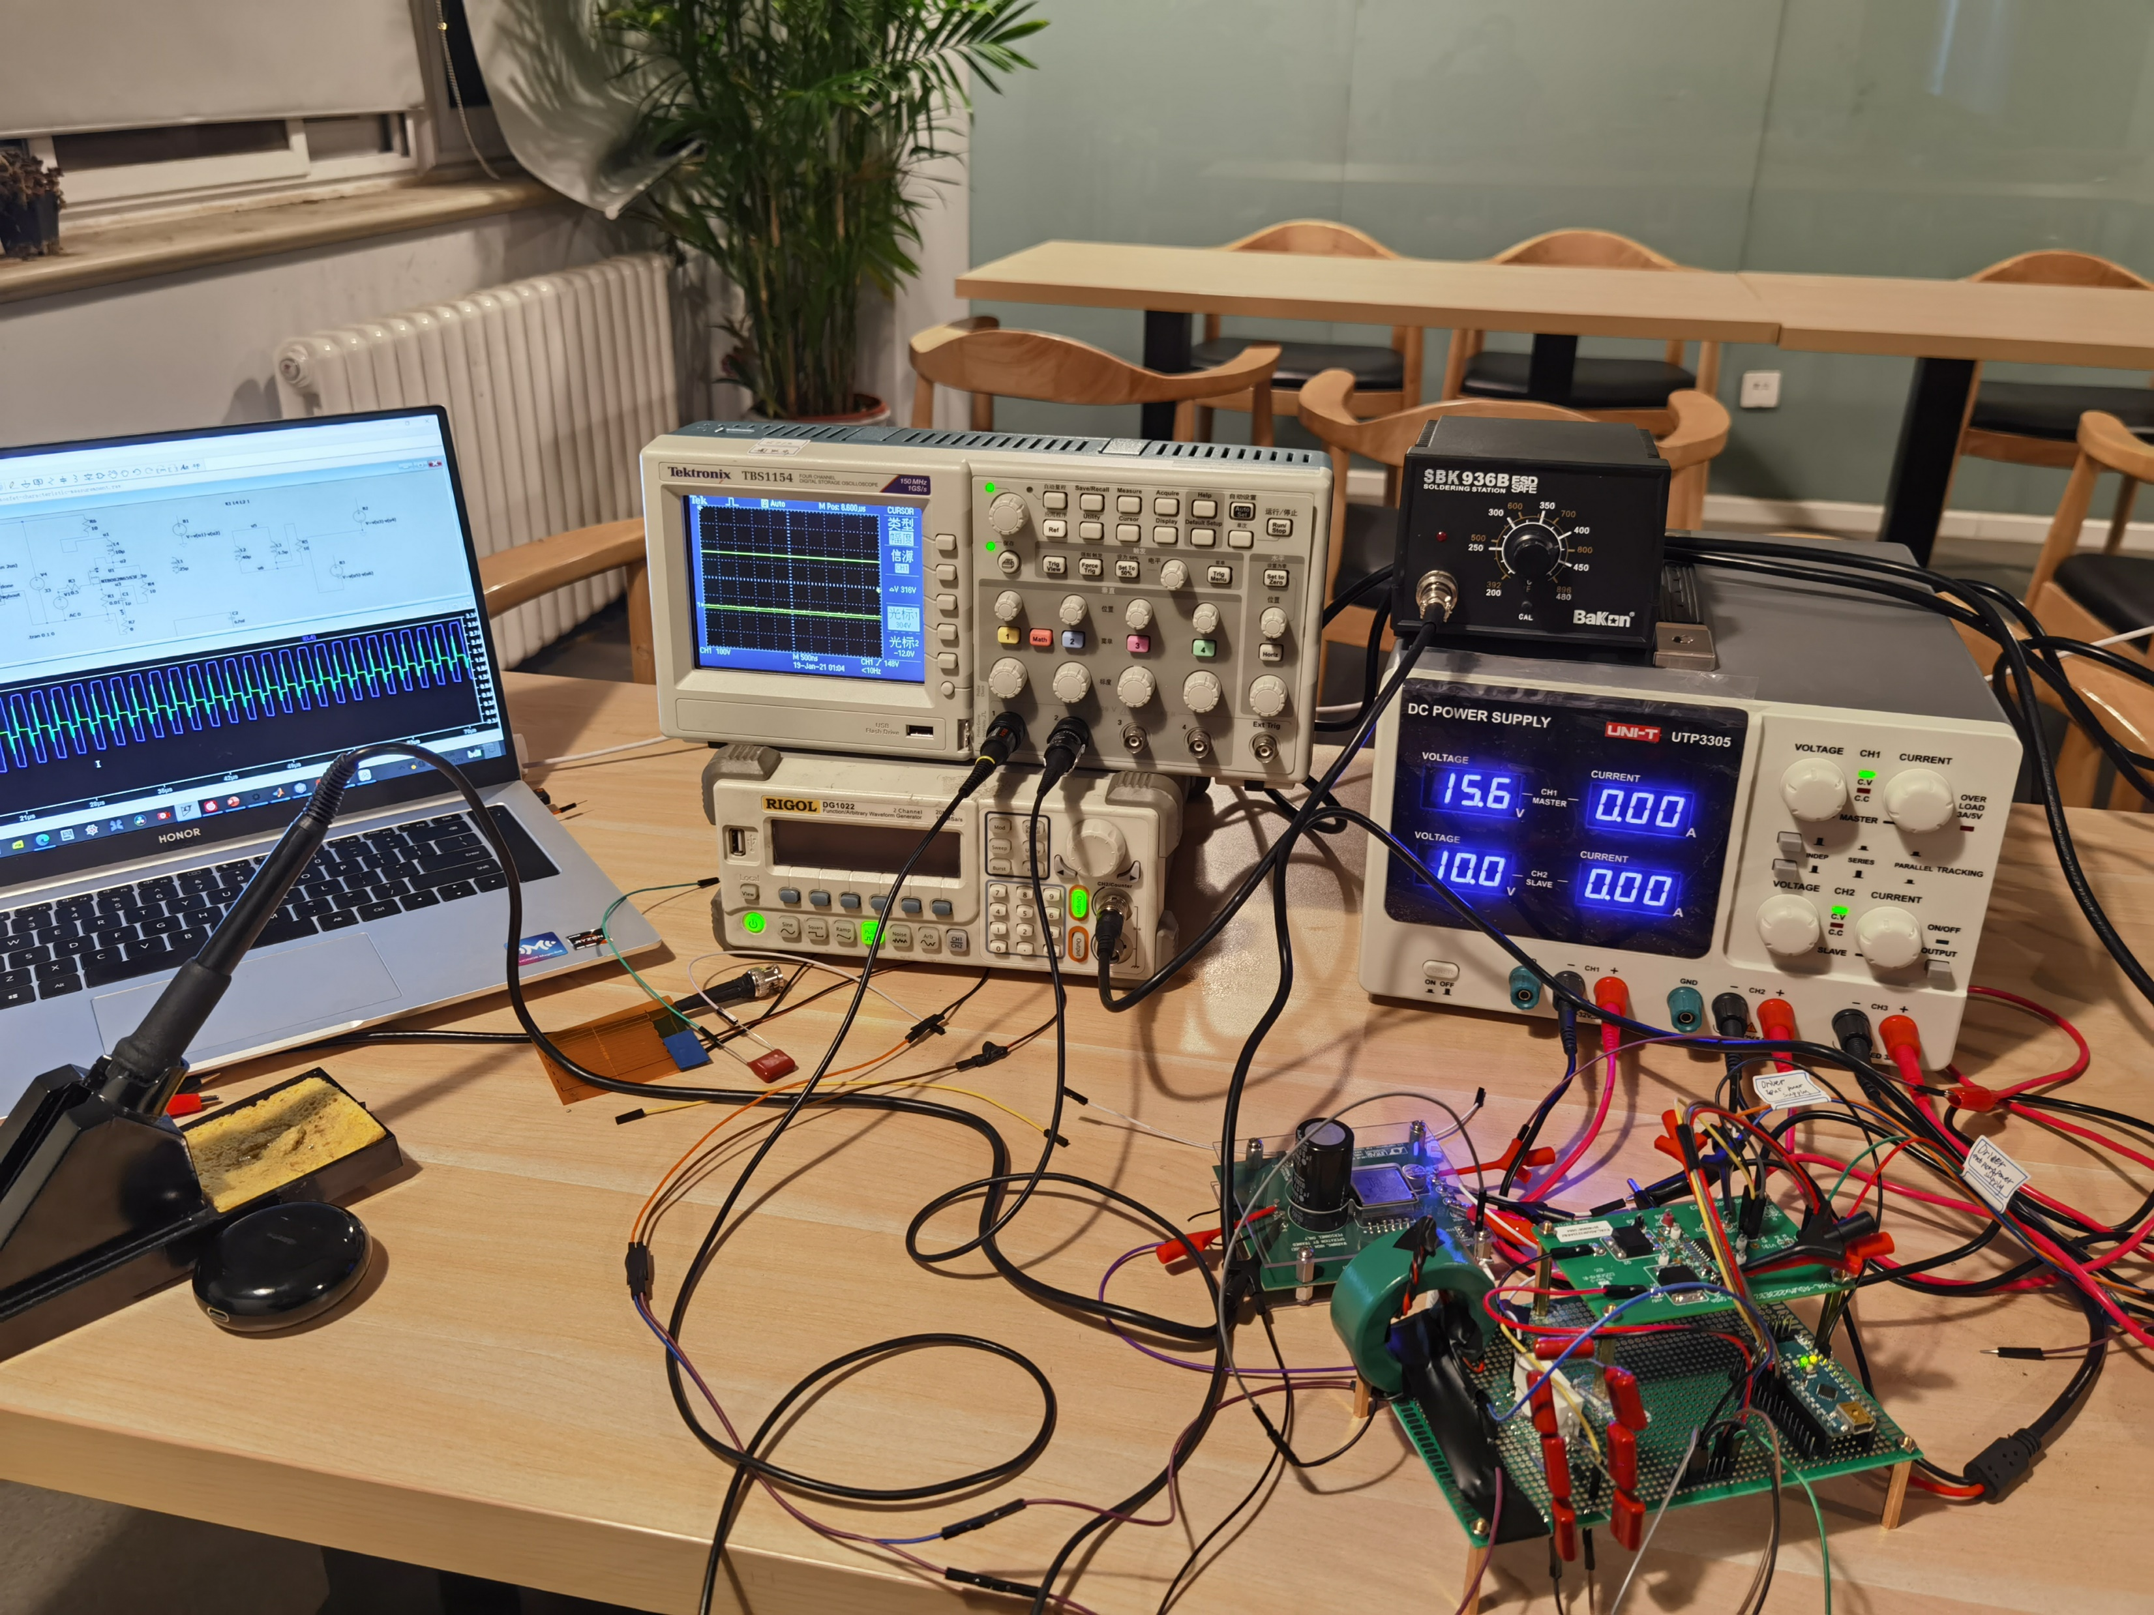
Experiment
SETUP:
High-power voltage supply: 33V 200V
fundamental settings(signal、driver setup) are same to the former experiments

Slide 10

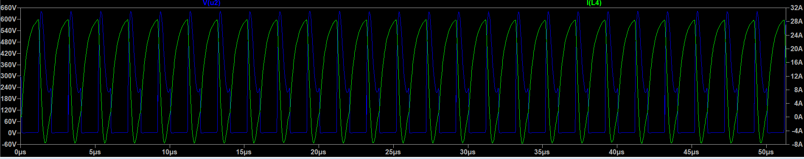
通过计算得到L与C0
所加约束下，最优化方法得到最优解附近的解但不一定在可行域，通过仿真适当调整电容参数
通过等效电感的电流
L = 3.6uH
C0 = 6nF
等效电感两端电压
适当增大电容，减小反向电动势，增加截止电流

Slide 11
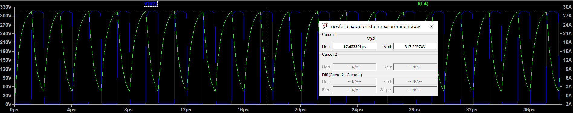
电容为50nF时，反向电动势为17V，等效电感电流为1-28A

Slide 12
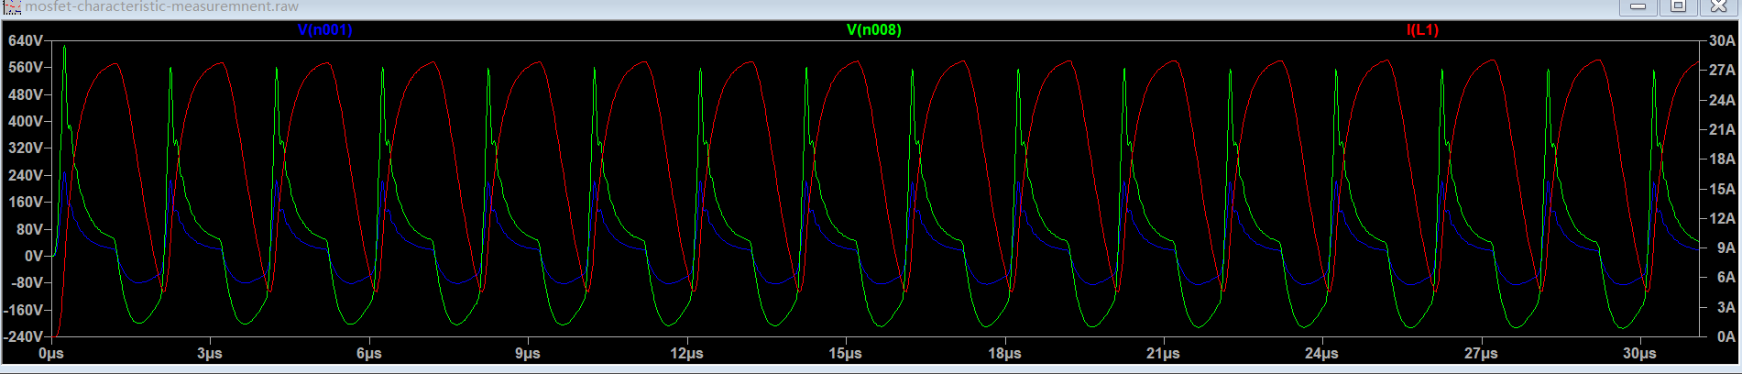
使用18uH线圈作为sensor
变压器绕制2:5，电感比为32uH:200uH
反向电动势控制电容为50nF
放电回路限流电阻为0Ω
限流电阻为10欧姆
主边电流
主边两端电压
副边两端电压
仿真结果

Slide 13
使用18uH线圈作为sensor
变压器绕制2:5，电感比为32uH:200uH
反向电动势控制电容为50nF
放电回路限流电阻为0Ω
限流电阻为10欧姆
实物实验结果

Slide 14
下一步实验计划
做高频实验（1MHz – 5MHz)，找超声信号

